Slide 1
Chào mừng thầy cô
và các em đến với tiết học

Slide 2
Lớn lên, em muốn trở thành người như thế nào?

Slide 3
TRỞ THÀNH
NGƯỜI LỚN

Slide 4
TUẦN 5 – TIẾT 2:
1. NHỮNG THAY ĐỔI CỦA BẢN THÂN.
3. CHÂN DUNG CỦA EM TRONG TƯƠNG LAI
2. PHÁT HUY ĐIỂM TỐT CỦA BẢN THÂN

Slide 5
1. NHỮNG THAY ĐỔI CỦA BẢN THÂN

Slide 6
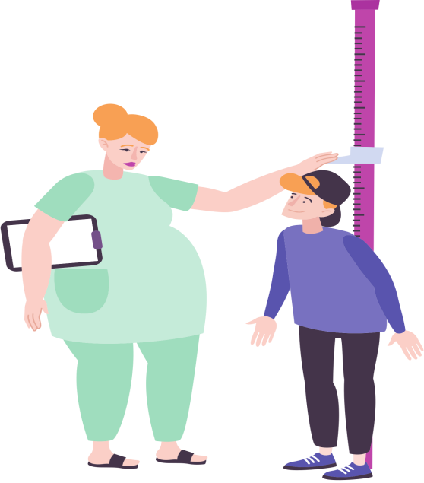
a. Chia sẻ với bạn về những thay đổi của bản thân
chiều cao
vóc dáng
khuôn mặt
giọng nói
sở thích

Slide 7
Những thay đổi của bản thân
- HS lớp 6 bước vào tuổi dậy thì nên có những thay đổi so với khi còn học ở tiểu học. Những thay đổi đó có thể diễn ra sớm hơn hay muộn hơn ở mỗi bạn. Nhưng những thay đổi đó đều là điều bình thường.
- Trong quá trình lớn lên, mỗi HS sẽ có nhiều điểm riêng. Chúng ta cần tôn trọng sự khác biệt của mỗi cá nhân.

Slide 8
b. Mô tả bản thân thông qua ô cửa về bản thân

Slide 9
Hãy hình dung và mô tả bản thân em thông qua việc vẽ “Ô cửa về bản thân” theo cách dưới đây:
+ Vē 3 ô cửa.
+ Trang trí ô cửa bằng những từ hoặc hình ảnh nói về đặc điểm của bản thân: đặc điểm ngoại hình, sở thích, tính cách, thói quen, ước mơ theo yêu cầu
Ô cửa số 1: Những đặc điểm mà em biết về bản thân và những người khác
Chia sẻ trước lớp về các ô cửa mình đã vẽ và chỉ ra các đức tính tốt của bản thân.
Ô cửa số 2: Những điểm em biết về bản thân nhưng những người khác không biết.
Ô cửa số 3: Những điều em mơ ước về bản thân.

Slide 10
KẾT LUẬN
- Mỗi chúng ta là một thế giới riêng, có màu sắc, giá trị riêng.
- Nhận biết về bản thân rất quan trọng. Cần rèn luyện khả năng nhận biết chính xác bản thân mình.

Slide 11
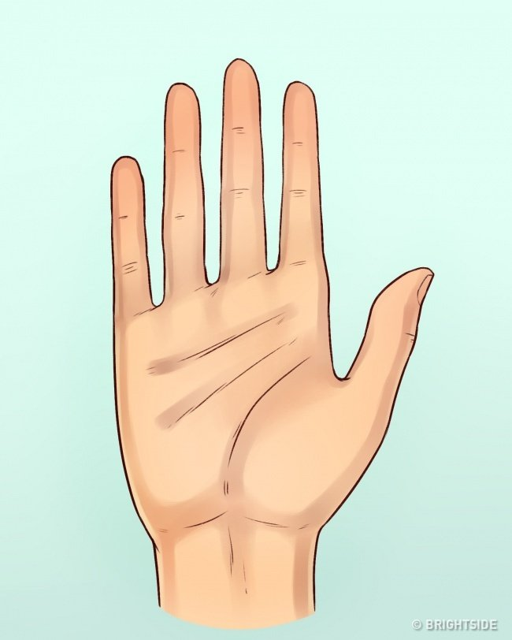
2. PHÁT HUY ĐIỂM TỐT CỦA BẢN THÂN
Một điều em mong ước về bản thân;
Một điều quan trọng với em;
Một mục tiêu mà em đặt ra trong năm học này;
Một đặc điểm của bản thân mà em thấy chưa hài lòng.
Một đặc điểm của bản thân mà em thấy hài lòng;

Slide 12
Chia sẻ với các bạn những điểm tốt của em.

Slide 13
Mỗi cá nhân đều có điểm mạnh, điểm yếu khác nhau.
KẾT LUẬN
Phát huy điểm tốt của bản thân
Cần hiểu rõ, phát huy điểm mạnh và khắc phục điểm yếu để bản thân ngày càng hoàn thiện hơn.

Slide 14
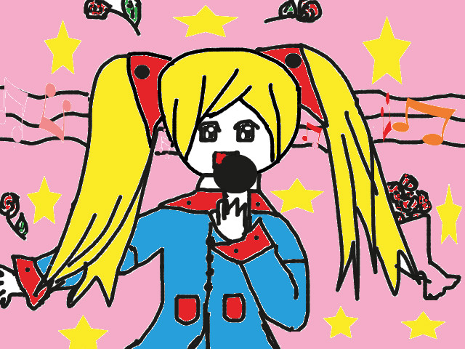
3. CHÂN DUNG CỦA EM TRONG TƯƠNG LAI
Hãy hình dung khi trở thành người lớn em muốn là người thế nào?

Slide 15
Chân dung của em trong tương lai
?Điểm
Tương đương
Đánh giá
Tính cách
Ngoại hình
Nghề nghiệp
Khả năng
1.0
1.5
2
2.5
3
90-100
80-89
70-79
60-69
Dưới 60
Giỏi
Khá
Trung bình
Đạt
Học lại

Slide 16
Hình dung của mỗi chúng ta về bản thân trong tương lai giúp chúng ta có định hướng để rèn luyện.

Slide 17
Em có những điểm tốt nào để thực hiện mong muốn đó?
Em có những điểm nào cần điều chỉnh?

Slide 18
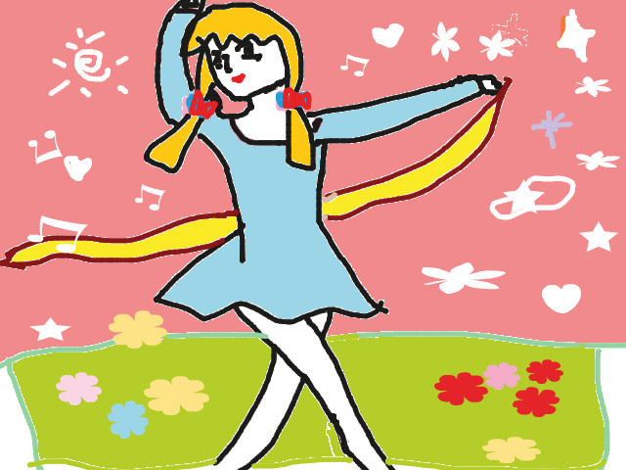
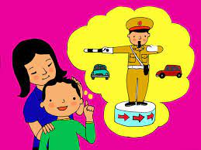
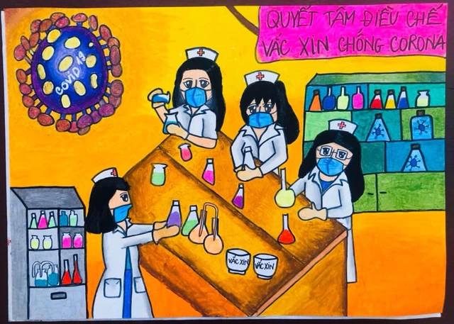
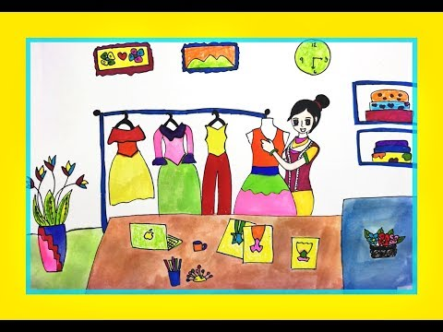
VẬN DỤNG
Vẽ chân dung em trong tương lai

Slide 19
HƯỚNG DẪN VỀ NHÀ
Chuẩn bị tiết sinh hoạt:
Xây dựng kế hoạch rèn luyện bản thân

Slide 20
Cảm ơn thầy cô và các em đã chú ý lắng nghe

